Slide 1
Evaluación de Impacto
Programa Primer Paso:
aprendizajes y desafíos
Agencia de Promoción de Empleo y Formación Profesional del Gobierno de la Provincia de Córdoba
ARGENTINA
.
Marcel Peralta
Docente Investigadora
Universidad de Buenos Aires
Paracas, Mayo de 2017

Slide 2
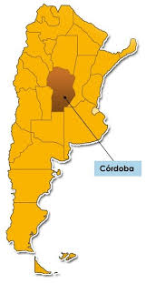
Argentina es un país federal, y Córdoba es la segunda provincia más grande (3.5 millones de habitantes)
Córdoba representa el 8% del PIB y de la población nacional.
Córdoba tiene una economía diversificada, con fuerte presencia de industria y comercio.

Slide 3
LA AGENCIA DE PROMOCIÓN DE EMPLEO Y FORMACIÓN PROFESIONAL Decreto 2565/11
Visión
Abordaje
Prioridades
Sectorial
Sistema de Formación Profesional
Los jóvenes
Diálogo social
Las mujeres
Articulación de esfuerzos y recursos
Personas con discapacidad
Territorial
Mayores de 50 años

Slide 4
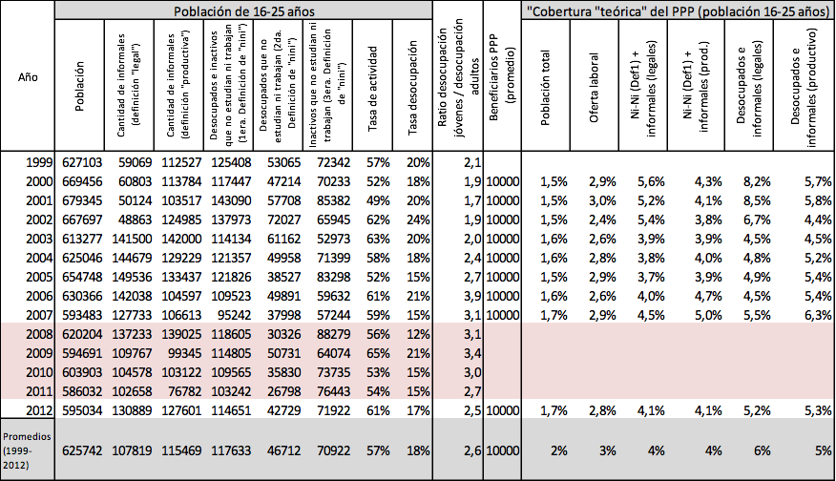
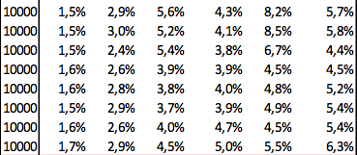
Jóvenes y mercado laboral en Córdoba

Slide 5
Dispositivos de intervención eslabonados
Confiamos en vos
Primer Paso
Becas académicas
Objetivo
Promover la inclusión social de jóvenes entre 14 y 24 años, en situación de vulnerabilidad laboral, educativa y social.
Objetivo
Que los jóvenes entre 16 y 25 años tengan su primera experiencia laboral.
Objetivo
Promover la formación de nivel Terciario y Universitario de los jóvenes con un alto rendimiento académico, en Tics, Metalmecánica, Turismo, Alimentación
Prestaciones:
Terminalidad educativa
Formación Profesional.
Beca.
Tutoría.
Act. culturales y deportivas.
Formación básica para la vida y el trabajo.
Prestaciones:
Matching empresa - joven
Beca de 2500 $ durante 12 meses
4 horas diarias. 20 hrs semanales.
Prestaciones:
Beca durante tres (3) y cinco (5) años de cumplir los requisitos del Programa –regularidad y promedio-..

Slide 6
Gastos en transferencias por programas para jóvenes
(en $ corrientes)
(84 millones USD/2017)

Slide 7
Impacto

Slide 8
Descripción del PPP
Pasantía rentada en una empresa formal (subsidio) durante 12 meses en empresas formalmente registradas.
Año 2012: 1000 AR$ por mes, por 20 horas de trabajo semanal (≈90% del salario mínimo legal).
Elegibilidad: edad (16-25 años), y sin trabajo registrado en los 6 meses previos a la inscripción.
Es un programa consolidado: comenzó en 1999 con 10000 beneficiarios por año, y 15000 desde 2014.
Los jóvenes postulan en 3 tipos de modalidades:
Entrenamiento
Contrato Tiempo Indefinido (CTI)
Discapacidad
Cada postulación válida consiste en un joven y una empresa que acepta la postulación del joven.

Slide 9
Propósitos de la evaluación de impacto del PPP
Conocer los efectos del PPP sobre varias dimensiones de la vida de los jóvenes
Conocer más sobre cómo funciona el programa (mecanismos detrás de los efectos que observamos)
Entender las posibilidades para potenciar su funcionamiento
Lograr una medición de calidad que permita generar conocimiento útil para otros contextos (otras pcias. o países)
Herramienta de gestión

Slide 10
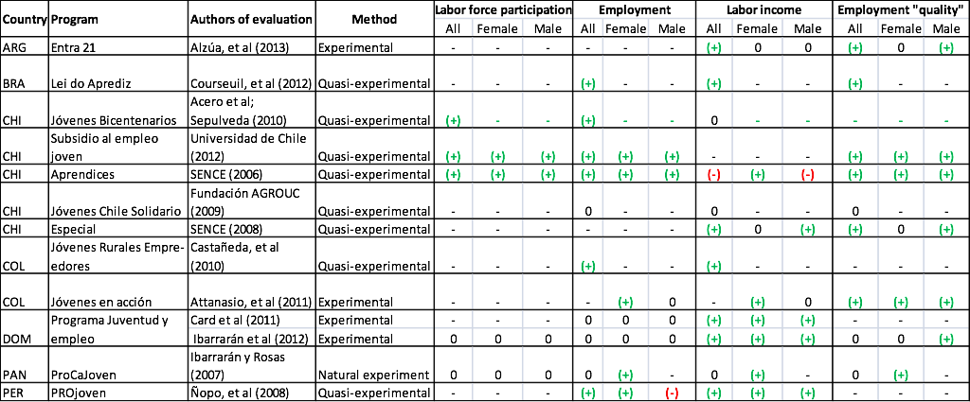
Otras evaluaciones de políticas de empleo para jóvenes en América Latina
Resumen de los resultados de 12 evaluaciones de programas de empleo joven en América Latina / Vezza 2014

Slide 11
¿Por qué el PPP puede tener una medición de alta calidad?
CRUCIAL: asignación aleatoria (por sorteo) de beneficiarios
“PPP” y “No PPP” son grupos comparables
Mirando a los “No PPP” podemos inferir qué hubiera pasado con el grupo PPP sin la existencia del programa (contrafactual)
No PPP
Impacto del PPP = Resultados grupo PPP – Resultados grupo NoPPP

Slide 12
Etapas de esta evaluación de impacto
Año 2012
Año 2013
Año 2014
01/06 Inicia PPP 2012
31/05 Finaliza PPP 2012
12 meses
Encuesta en campo: del 17/05 al 31/05
Cruce con datos administrativos (AFIP): 30 meses
Relevamiento cualitativo: Diciembre de 2013 y febrero/marzo de 2014
Inicio conversación Agencia-CAF

Slide 13
Relevamiento de datos para la evaluación
Datos del padrón de inscriptos al PPP 2012 (Agencia), y cruces con Censo de Población y Vivienda de la Pcia. De Córdoba 2008.
Relevamiento cualitativo: para diseñar la medición
Entrevistas con actores clave: beneficiarios, empresarios, intendentes, líderes de organizaciones barriales.
Grupos focales: 10 grupos de beneficiarios (80 en total) fueron convocados para discusión abierta sobre el PPP.
Relevamiento cuantitativo en campo: Encuesta sobre Juventud y Empleo en Córdoba:
1000 jóvenes encuestados (PPP y noPPP), con la colaboración de investigadores de la UNC.
Medición de varias dimensiones, además del desempleo y el empleo informal.
Cruces con registros administrativos sobre empleo formal.

Slide 14
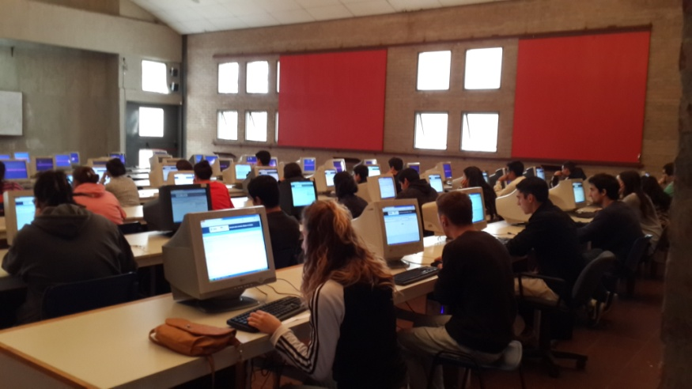
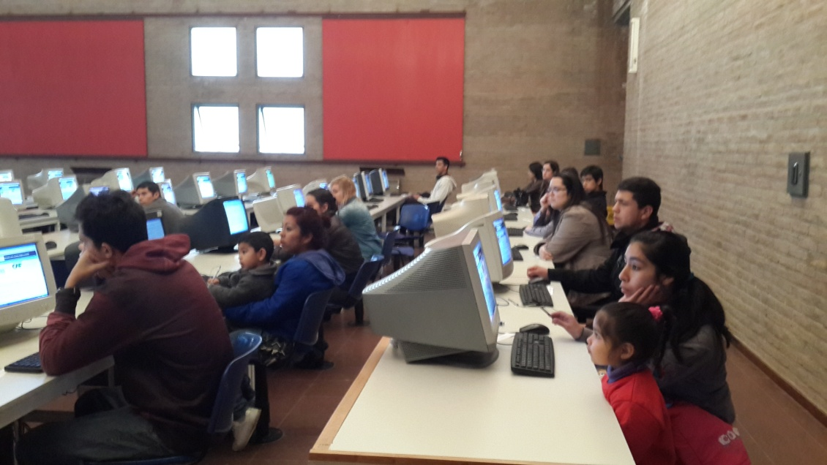
Encuesta de Juventud y Empleo en Córdoba (EJEC)

Slide 15
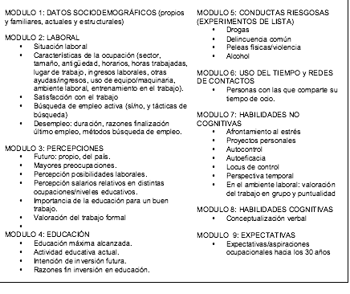
Módulos de la «Encuesta Juventud y Empleo en Córdoba»

Slide 16
Resultados «Encuesta Juventud y Empleo en Córdoba»
Año 2012
Año 2013
Año 2014
01/06 Inicia PPP 2012
31/05 Finaliza PPP 2012
12 meses
12 meses
Encuesta de Juventud y Empleo:
del 17/05 al 31/05
Cruce con datos administrativos (AFIP)

Slide 17
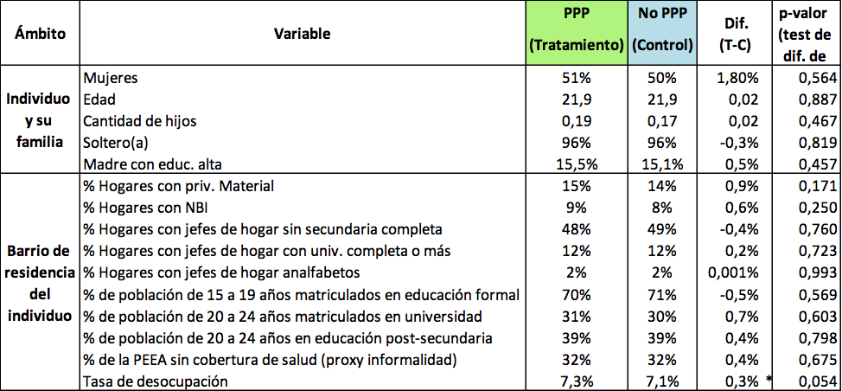
Características “balanceadas” de los PPP y No PPP
Universo en Córdoba Ciudad: 9500 jóvenes aprox. (aptos lotería, modalidad entrenamiento). Encuestados: 1000 jóvenes aprox. (No encuestados: 8500 jóvenes). Muestra representativa. Nota: *Diferencia estadísticamente significativa al 10%

Slide 18
Resultados: sobre empleo y desempleo
Por nivel socioeconómico
Por nivel
Educativo
Totales
Por sexo
Todo el efecto concentrado en varones: 13% menos desempleo (64.9% a 56.3%)
Los efectos no se logran ni en los muy “ricos” ni en los“muy pobres” sino en los jóvenes de barrios del medio de la distribución de NBI: 4% a 12% de hogares con NBI).
No cambia la participación laboral.
Impacto en empleo: reducción del 9% en la tasa de desempleo (6.pp) de 66.4% a 60.4%
Caída del 11% en el desempleo de jóvenes con educación baja (menos que secundaria completa). Desde 78,1% a 69,5%.
No hay efectos en desempleo para jóvenes con educación media o media-alta.

Slide 19
¿Qué tipo de empleo consiguieron los PPP?
Empleo asalariado en el sector privado
En comercio y servicios (no industria)
De buena calidad, aunque no “excelentes”:
Mayor formalidad y mejores salarios.
Cualificación de la tarea: resultados mixtos
Usa computadora en el trabajo?: Varones +22%, mujeres sin cambio.
Utiliza aparatos mecánicos/electrónicos/electromecánicos?: Varones cae -26%, mujeres sin cambio.
No cambia la frecuencia de uso de “conocimientos operativos” y de “nivel universitario” y cae la de “conocimiento técnico” (solo para hombres).

Slide 20
Tareas (solicitadas por los empleadores en la inscripción)
EMPLEADORES

Slide 21
Tareas de los actuales ocupados
Jóvenes PPP
Jóvenes No PPP

Slide 22
Año 2012
Año 2013
Año 2014
01/06 Inicia PPP 2012
31/05 Finaliza PPP 2012
12 meses
Cruce con datos sobre empleo formal: 30 meses
Resultados con datos administrativos: empleo y salarios en la formalidad

Slide 23
Formalidad laboral (% sobre jóvenes postulantes al PPP 2012)

Slide 24
Formalidad laboral

Slide 25
Formalidad laboral
PPP 2012

Slide 26
Formalidad laboral

Slide 27
Formalidad laboral
51%
40%
30%

Slide 28
Salarios formales: Mayor productividad laboral después del PPP

Slide 29
No todos se benefician por igual
Existen diferencias en las ganancias de formalidad y salarios por:
Género
Edades
Grado de escolaridad alcanzado antes del PPP
Tipo de empresa que se eligió para el PPP
Zona geográfica

Slide 30
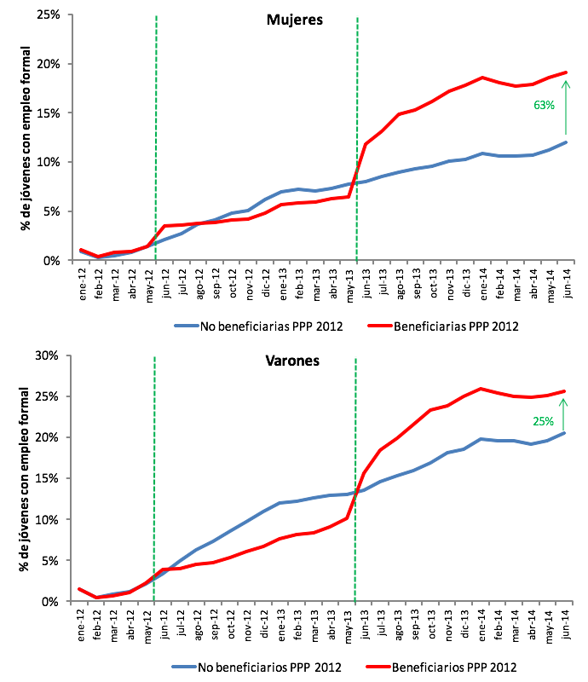
Género: las mujeres se benefician relativamente más en cuanto a formalidad

Slide 31
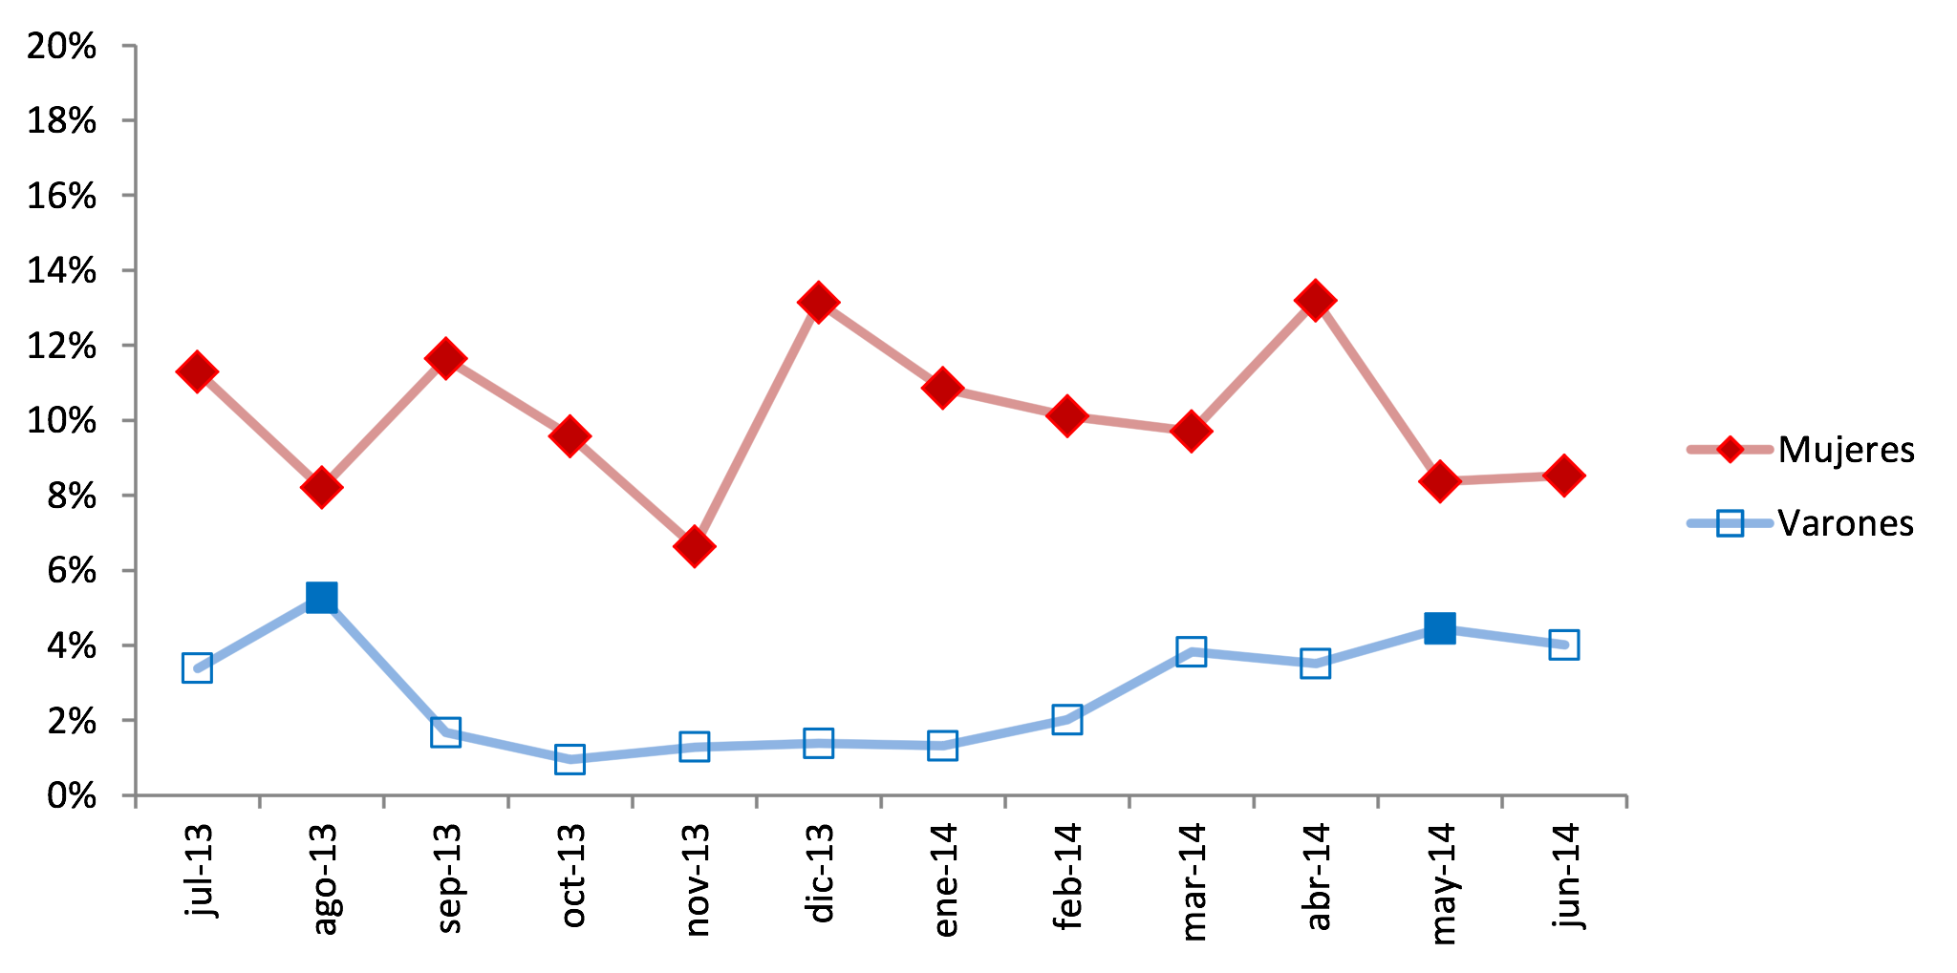
Género: Mayor productividad laboral (salarios formales), especialmente para mujeres
Diferencia (%) a favor de los exPPP en los salarios formales post-programa, por género

Slide 32
Nivel educativo: los que buscan segunda oportunidad (sin sec. completa) se benefician relativamente más

Slide 33
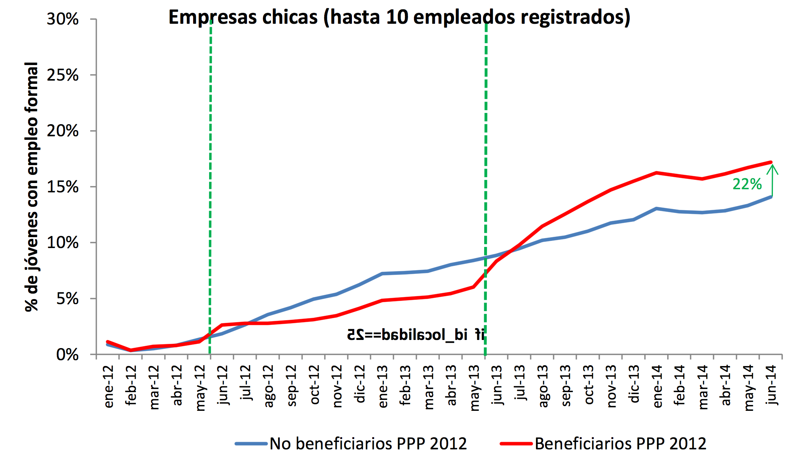
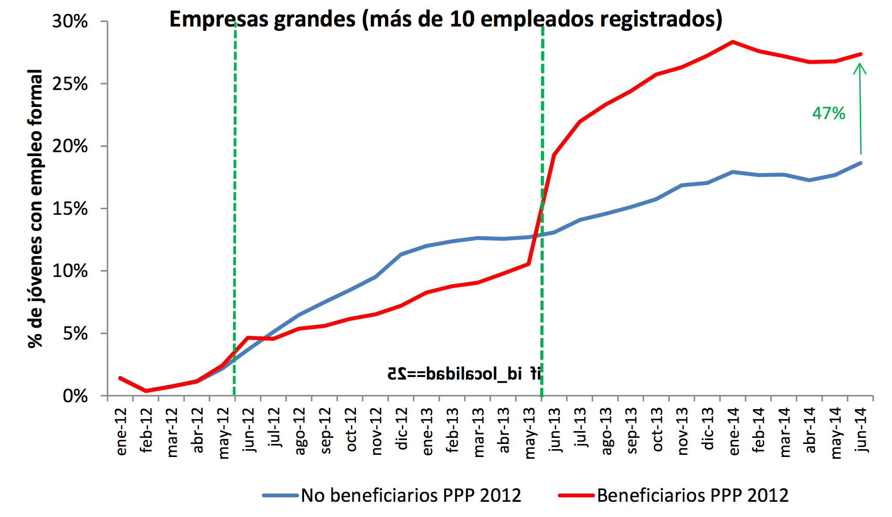
Tamaño de empresas: se benefician menos en formalidad los que eligieron micro y pequeñas empresas (hasta 10 empleados)

Slide 34
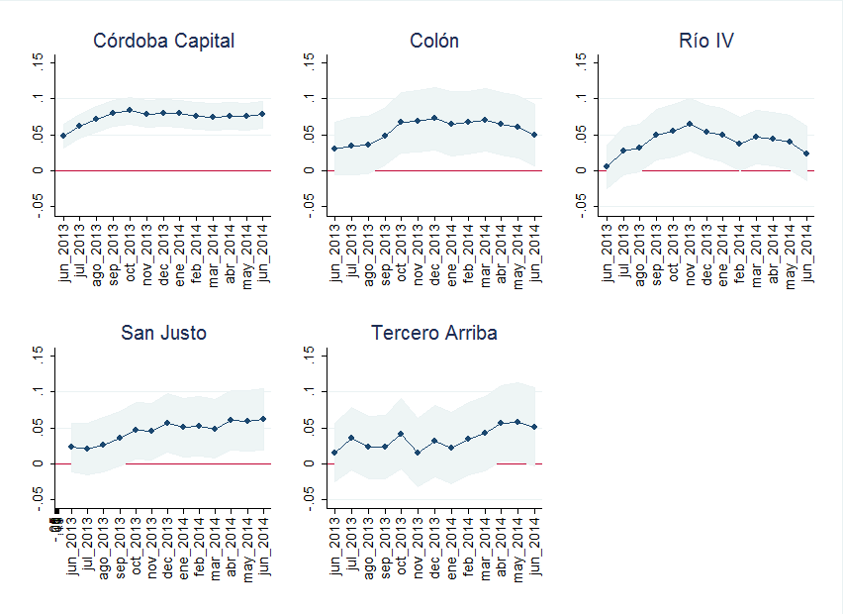
Zona geográfica: Análisis para los departamentos con mayor tamaño de muestra

Slide 35
A través de la evaluación de impacto se identificaron efectos muy positivos para los beneficiarios del programa en términos de cantidad y calidad de empleo:
Se generaron más puestos de trabajos para hombres, pero los empleos generados para mujeres fueron de mayor calidad;
En las empresas grandes y medianas se identificaron mayores probabilidades de continuar con un empleo formal que en las micro o pequeñas empresas;
Finalmente, los postulantes de nivel socio-económico medio-bajo presentan mayores probabilidades de obtener empleos y de mayor calidad.
Principales resultados

Slide 36
Principales resultados
Las mejoras en la empleabilidad de los jóvenes beneficiarios son duraderas, ya que persisten hasta, al menos, un año desde la finalización del beneficio.
Explorando mecanismos, vemos que es la adquisición de experiencia laboral acreditable (problema del CV “vacío”) la que genera estos resultados.
No fue una evaluación costosa: 0,01% del gasto anual en las transferencias del PPP, y el 0,008% del gasto acumulado desde el inicio del programa.

Slide 37
Algunas conclusiones a modo de aprendizajes y desafíos
Si bien la evaluación de impacto es un concepto emergente, hay que enfatizar su utilidad como herramienta de política
Una buena evaluación depende del momento del diseño de la misma, de su rigurosidad metodológica y de tener claridad para saber “qué queremos preguntar”
Desarrollo de una cultura de evaluación y monitoreo: aprendizaje. Transparencia. Rendición de cuentas. Legitimidad de la política pública.
Aprendizaje colectivo: institucionalizar la intervención.
La importancia del largo plazo previo y post evaluación. Administrar los hallazgos de la evaluación de impacto: Calidad Institucional.
Incentivo para las autoridades políticas: Tendencia al éxito. Validar empíricamente los logros de la gestión
Permite reflexionar a las autoridades sobre posibles mejoras en la implementación del programa, construir un sendero de aprendizaje sobre la base de la ejecución y la evaluación de los resultados, para concretar un importante objetivo de mejorar permanentemente la calidad de la gestión

